Slide 1
ЭТАП 3 · ПРЕРЕЛИЗ-ЧЕКАП
ttrssR
AI-агрегатор новостей по кибербезопасности
Продуктивизация решения · автоматизация · MCP
github.com/AlexeyPetrov1/news-ai-aggregator

Slide 2
01
Цель проекта
Полный конвейер обработки новостей кибербезопасности
Что мы строим
Для кого
От сбора RSS-лент до готовой витрины с тематической классификацией. На R, в Docker, с ClickHouse и тремя независимыми бэкендами классификации.
Аналитик-человек получает Shiny-дашборд с фильтрами и графиками. AI-агент получает MCP-сервер с инструментами поиска и статистики по корпусу.
Этап 3: автоматизация ingestion, Yandex GPT как closed-set классификатор, hardening MCP и ClickHouse
github.com/AlexeyPetrov1/news-ai-aggregator
2 / 12

Slide 3
02
Архитектура
Один Docker Compose — пять сервисов + scheduler
→
→
→
→
TT-RSS
ttrssR
ClickHouse
Shiny
MCP
сбор RSS-лент
ETL · LDA · ядро
хранение
веб-дашборд
доступ для AI
scheduler · автоматический запуск ingestion каждые 6 минут
github.com/AlexeyPetrov1/news-ai-aggregator
3 / 12

Slide 4
03
Классификация
Три варианта классификаций на выбор — переключаются конфигом
LDA
KMeans
Yandex GPT
topicmodels · Gibbs
tidytext · stats
closed-set classifier
Тематическое моделирование без учителя. Метки тем формируются по топ-словам, k = 8.
Кластеризация TF-IDF векторов. Лёгкая альтернатива LDA для быстрых прогонов.
Список тем фиксирован, ответ модели валидируется и нормализуется. Fallback — Other.
github.com/AlexeyPetrov1/news-ai-aggregator
4 / 12

Slide 5
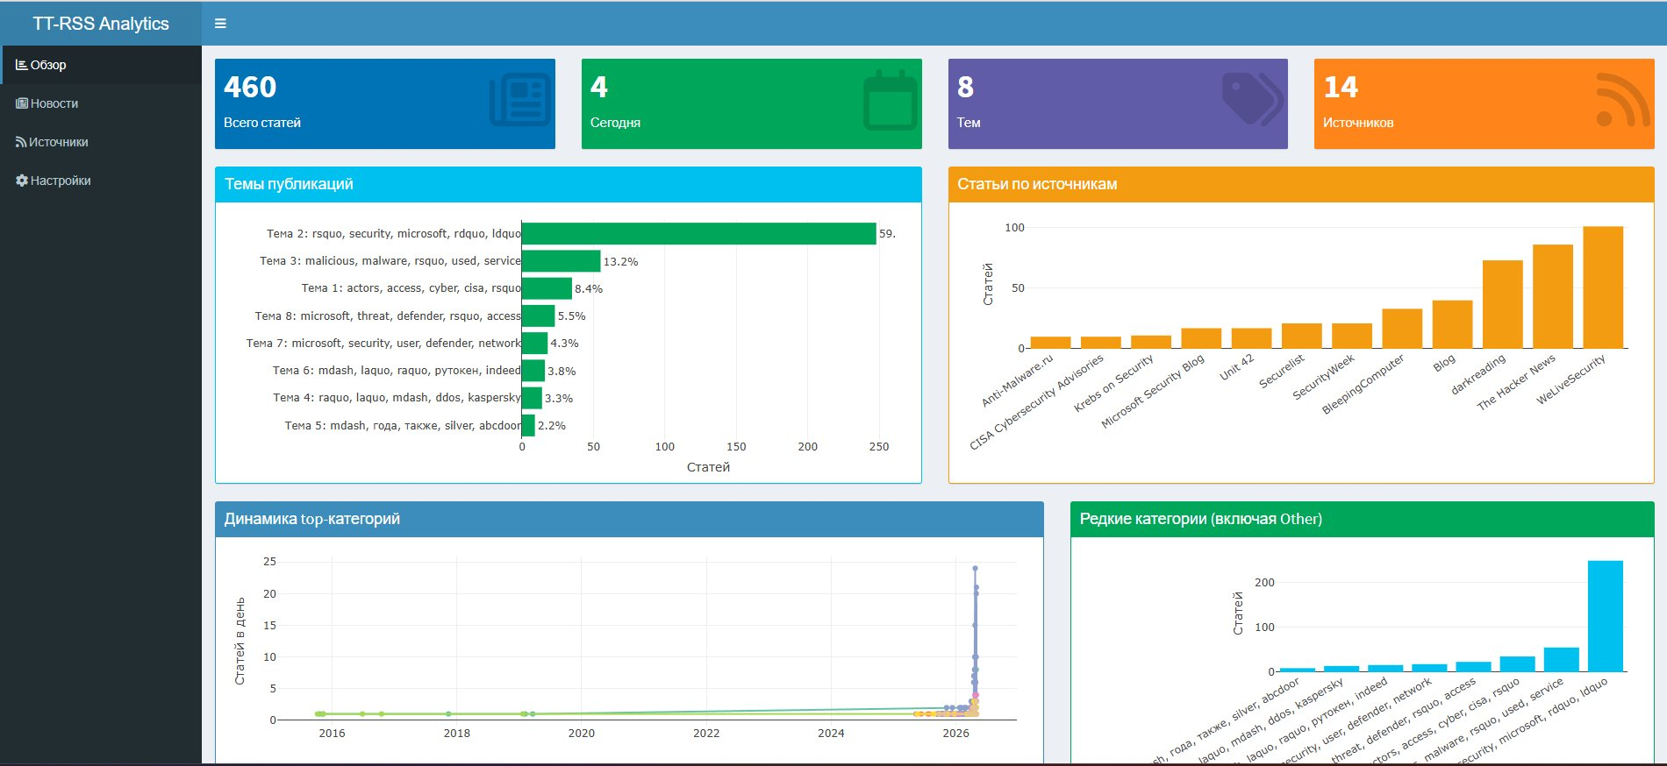
04
Shiny-дашборд
Веб-витрина для аналитика — обзор, темы, источники, динамика
github.com/AlexeyPetrov1/news-ai-aggregator
6 / 12

Slide 6
05
Что в системе сейчас
Корпус собран автоматически, без ручных запусков
460+
14
8
6 мин
статей в корпусе
RSS-лент
тем + Other
scheduler
github.com/AlexeyPetrov1/news-ai-aggregator
7 / 12

Slide 7
06 · ПРОДУКТИВИЗАЦИЯ РЕШЕНИЯ
Что было сломано
К Этапу 3 проект работал только локально, без автоматизации
Запуск только с локальной машины — `Rscript fetch_news.R` руками
Никакой автоматической загрузки новостей
Yandex LLM возвращал «открытый текст», а не категорию
В большинстве случаев не велась запись в ClickHouse
MCP-сервер собирал SQL без экранирования и ограничений
Hard-coded пути и старые env-переменные (LLM_API_KEY)
github.com/AlexeyPetrov1/news-ai-aggregator
8 / 12

Slide 8
07 · ПРОДУКТИВИЗАЦИЯ РЕШЕНИЯ
Автоматизация ingestion
Scheduler-контейнер берёт на себя весь ручной труд
Периодический запуск
fetch_news.R запускается каждые 6 минут — без участия человека
Запуск стека
Сбор фидов
# 1. поднять TT-RSS
docker compose -p ttrss \
-f docker/ttrss/docker-compose.yml up -d
# 2. включить API в UI TT-RSS
# 3. поднять остальное
docker compose up -d --build
add_security_feeds.R стартует на старте контейнера, идемпотентен
Retry-логика
Сетевые/TT-RSS ошибки не валят процесс — продолжаем по расписанию
Зависимости
Scheduler ждёт ClickHouse, схема инициализируется один раз
github.com/AlexeyPetrov1/news-ai-aggregator
9 / 12

Slide 9
08 · ПРОДУКТИВИЗАЦИЯ РЕШЕНИЯ
Yandex GPT → классификатор
Из «открытого текста» сделали строгий closed-set классификатор
БЫЛО
СТАЛО
Свободный ответ модели — почти случайные метки
Нет валидации формата ответа
Нет повторов при сетевой ошибке
Нет кэша — каждый прогон бьёт по API
Фиксированный список DEFAULT_SECURITY_TOPICS
Строгая валидация и нормализация меток
Retries с backoff + обязательный fallback Other
Кэш ответов и конфиг через UI Shiny
Создан список тем для закрытой классификации. Ответы модели могут быть только среди них. В случае ошибки - пишем Other
github.com/AlexeyPetrov1/news-ai-aggregator
10 / 12

Slide 10
09 · ПРОДУКТИВИЗАЦИЯ РЕШЕНИЯ
MCP и ClickHouse: hardening
Слой данных и слой доступа перестали падать на «грязных» входах
MCP-сервер
ClickHouse writer
Фильтры в search_articles: feed_title, date_from, date_to
Ограничение limit ≤ 100
Безопасная сборка SQL и escaping для LIKE
Отдаёт уже классифицированный корпус
ch_write_articles() валидирует входные данные
Заполняет/фильтрует NA, приводит типы
Гарантирует полный набор колонок
github.com/AlexeyPetrov1/news-ai-aggregator
11 / 12

Slide 11
10
Статус перед релизом
Все пункты ТЗ закрыты, продуктивизация завершена
✓
Сбор статей из 14 RSS-лент через TT-RSS
✓
Автоматический ingestion каждые 6 минут (scheduler)
✓
3 вида классификации: LDA, KMeans, Yandex GPT (closed-set)
✓
Хранение в ClickHouse с валидацией типов
✓
Shiny-дашборд: обзор, новости, источники, настройки Yandex GPT
✓
MCP-сервер с фильтрами и безопасной сборкой SQL
✓
Полный стек поднимается тремя командами docker compose
github.com/AlexeyPetrov1/news-ai-aggregator
12 / 12

